Slide 1
I/O API
Input/Output API

Slide 2
I/O API Nedir?
Java I/O API, dosyalardan ve değişik kaynaklardan input(giriş) almak ve dosyalara ve değişik kaynaklara output yasmak için Java ekibi tarafından geliştirilmiş bir API’dır.
Input ve Output işlemlerini hızlandırmak için Java streamleri kullanır. JAVA I/O API’ın içerisinde input ve output işlemleri için onlarca sınıf bulunur.

Slide 3
Stream Nedir?
Stream verilerin input ve output yoluyla Java projelerine aktığı bir veri dizisidir ve Java’da streamler verilerin byte(1 ve 0) halinde aktığı yapılardır.
Java’da bulunan standart streamlerden bir kaç tanesini sıkça kullandık. Java hazır kullanıma sunulan 3 tane streame sahiptir.
System.out : Standard output stream.
System.err: Standard error stream.
System.in: Standard input stream.

Slide 4
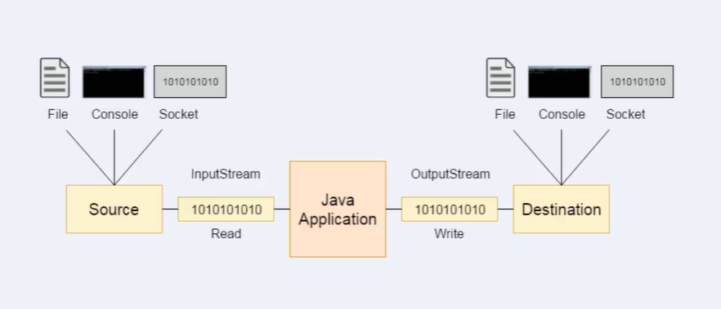
Okuma ve Yazma İşlemleri

Slide 5
OutputStream
Java uygulamaları bir dosyaya, bir sockete ve bağlanmış bir aygıta veriyi Stream halinde yazmak (byte halinde 1 ve 0’lar ile) için OutputStream abstract classından (soyut sınıf) türeyen bir alt sınıfı kullanır.
write() metodu: Belli bir byte dizisini veya tek bir byte’I hedefe yazar.
flush() metodu: Herhangi bir bufferlanmış veri varsa bu metot sayesinde hemen hedefe yazılmasını söylemiş oluruz.
close() metodu: OutputStream’I kapatır.

Slide 6
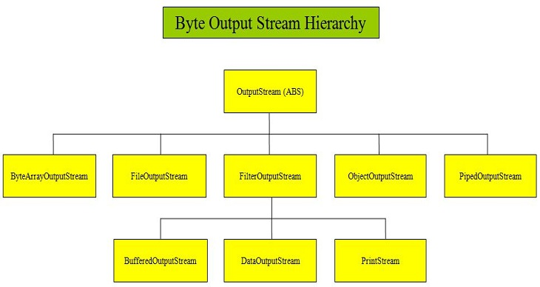
OutputStream Sınıf Hiyerarşisi

Slide 7
Input Stream
Java uygulamaları bir dosyadan, bir socketten ve bağlanmış bir aygıttan veriyi Stream halinde almak (byte halinde 1 ve 0’lar ile) için InputStream abstract classından (soyut sınıf) türeyen bir alt sınıfı kullanır.
read() metodu: Kaynaktan bir sonraki byteı okur. Okuyacak herhangi bir byte yoksa -1 değeri döner.
available() metodu: Okunabilecek byte sayısını döner.
close() metodu: InputStream’I kapatır.

Slide 8
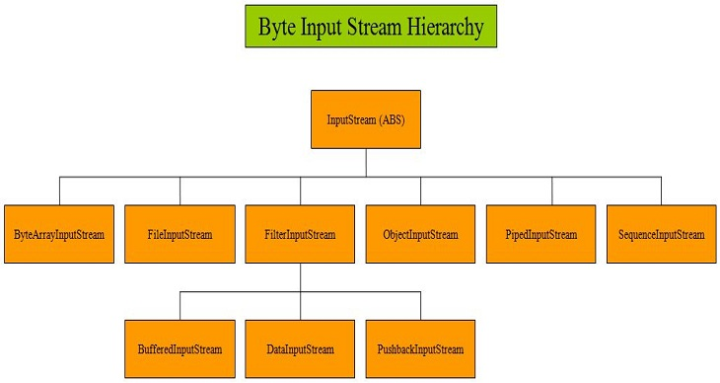
Input Strem Sınıf Hiyerarşisi

Slide 9
Dosya nasıl okunur ve Dosyaya nasıl yazılır?
FileInputStream FileOutputStream Örnekleri

Slide 10
Örnek
FileCopying isimli bir sınıf içerisinde readFile() ve copyFile() isimli iki adet metot yazınız.
Main sınıfı içerisinde bu metodları çağırarak bir dosyayı birden fazla sefer kopyalayınız.

Slide 11
FileWriter
Karakter dosyaları yazmak için oluşturulmuş bir sınıftır. Bu sınıfın constructorları, varsayılan karakter kodlamasının ve varsayılan bayt arabellek boyutunun kabul edilebilir sınırlarda olduğunu varsayar. Bu değerleri özelleştirmek için bir FileOutputStream üzerinde bir OutputStreamWriter oluşturulabilir.
Bir dosyanın mevcut olup olmadığı veya oluşturulup oluşturulamayacağı, temel alınan platforma bağlıdır. Özellikle bazı platformlar, bir dosyanın aynı anda yalnızca bir FileWriter (veya başka bir dosya yazma nesnesi) tarafından yazılmak üzere açılmasına izin verir. Bu tür durumlarda, ilgili dosya zaten açıksa, bu sınıftaki yapıcılar başarısız olur.
FileWriter, karakter streamleri yazmak içindir. Ham bayt streamleri yazmak için FileOutputStream kullanılabilir.

Slide 12
FileWriter Nasıl Kullanılır?

Slide 13
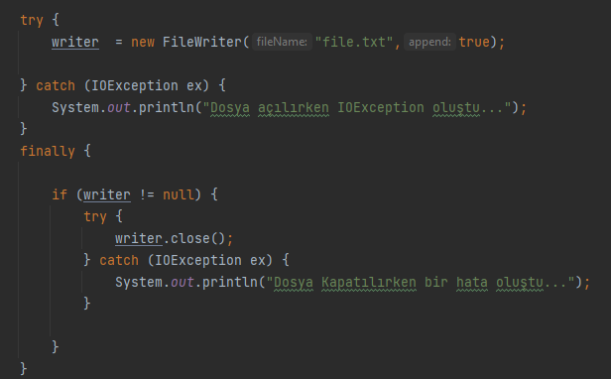
Try With Resource
Try catch blokları ile dosya işlemlerinde exception handle etmek kodu oldukça kalabalık göstermektedir. Java 7 ile birlikte gelen try with resource yapısı ile Closeable interfaceini implemente eden classlarda close işlemlerini otomatik olarak yapmaktadır.

Slide 14
Örnek
Kullanıcıdan alınan inputu dosyaya yazan bir sınıf yazınız.
Kullanıcının isterse bu file’ın içeriğini tamamen silmesine izin veriniz.
Bu sınıfı main metodu içerisinde çağırarak kullanınız.

Slide 15
FileReader
Karakter dosyalarını okumak için yardımcı bir sınıftır. Bu sınıfın constructorları, varsayılan karakter kodlamasının ve varsayılan bayt arabellek boyutunun uygun olduğunu varsayar. Bu değerleri kendiniz belirtmek için bir FileInputStream üzerinde bir InputStreamReader oluşturabilirsiniz. FileReader, karakter akışlarını okumak içindir. Ham bayt akışlarını okumak için bir FileInputStream kullanılabilir.

Slide 16
BufferedReader
Karakter input streaminden metin okur, karakterlerin, dizilerin ve satırların verimli bir şekilde okunmasını sağlamak için karakterleri arabelleğe alır.
Tampon boyutu belirtilebilir veya varsayılan boyut kullanılabilir. Varsayılan, çoğu amaç için yeterince büyüktür.
Genel olarak, bir Reader'dan yapılan her okuma isteği, temeldeki karakter veya bayt streaminden okuma isteği yapılmasına neden olur. Bu nedenle, bir BufferedReader'ı, FileReaders ve InputStreamReaders gibi read() işlemleri maliyetli olabilecek herhangi bir Okuyucunun etrafına sarmanız önerilir.
BufferedReader’da `new BufferedReader(new FileReader("foo.in"));` girdiyi belirtilen dosyadan arabelleğe alır. Arabelleğe alma olmadan, her read() veya readLine() çağrısı dosyadan baytların okunmasına, karakterlere dönüştürülmesine ve daha sonra döndürülmesine neden olabilir, bu da çok verimsiz olabilir.

Slide 17
BufferedWriter
Karakterlerin ve dizilerin verimli bir şekilde yazılmasını sağlamak için karakterleri arabelleğe alarak bir karakter çıkış streamine metin yazar.
Tampon boyutu belirtilebilir veya varsayılan boyut kabul edilebilir. Varsayılan, çoğu amaç için yeterince büyüktür.
Metinin yeni satıra geçişi için newLine() yöntemi sağlar. Tüm platformlar satırları sonlandırmak için yeni satır karakterini ('\n') kullanmaz. Bu nedenle, her çıktı satırını sonlandırmak için bu yöntemin çağrılması, doğrudan yeni satır karakteri yazmaya tercih edilir.
Bir Writer çıktısını hemen bayt streame çevirip ilgili akışa gönderir. Hızlı çıktı gerekmedikçe, FileWriters ve OutputStreamWriters gibi write() işlemleri maliyetli olabilecek herhangi bir Yazarın etrafına BufferedWriter sarmanız önerilir `new PrintWriter(new BufferedWriter(new FileWriter("foo.out")));`
PrintWriter'ın çıktısını dosyaya arabelleğe alır. Arabelleğe alma olmadan, bir print() yönteminin her çağrılması, karakterlerin hemen dosyaya yazılacak olan baytlara dönüştürülmesine neden olur ve bu çok verimsiz olabilir.

Slide 18
FileReader, BufferedReader ve BufferedWirter Nasıl Kullanılır?

Slide 19
Örnek
Bir dosya üzerinden alınan öğrenci ve vize1, vize2 ve final sınavlarından almış olduğu notları okuyarak not hesaplamalarını yaparak başka bir dosyaya harf notu karşılıklarını yazan programı yazınız.
Her bir vize toplam notu %20 Final ise %60 etkilemektedir.
55 ve altı FF
55-60 FD
60-65 DD
65-70 DC
70-75 CB
75-80 CB
80-85 BB
85-90 BA
90-100 AA

Slide 20
Serialization API

Slide 21
Serialization Nedir?
Java, Serialization API sayesinde Serializable interfaceini implemente eden classların objelerini bir byte dizisine dönüştürüp dosyaya kaydetme imkanı verir. Java’da bu işleme objelerin serileştirilmesi yani serialization adı verilir. Sonrasında ise bu objlerei dosyadan okuma işlemine ise deserialization adı verilir.

Slide 22
Serialization’ın Avantajları
Objelerin statelerini (anlık durumlarını) ve özelliklerini daha sonra kullanmak için saklamak istiyorsak serialization kullanabiliriz. Örneğin bir oyunda kaldığımız yerden devam etmek istiyorsak tüm objelerimizi serialize edip sonrasında deserialize ederek kaldığımız yerden oyuna devam edebiliriz.
2 platform arasındaki veri alışverişini objeler üzerinden yapmak istiyorsak objelerimizi serileştirip dosya transferi yapabiliriz. Örneğin bir chat uygulamasında mesajları obje olarak düşünürsek bunları serileştirme yolu ile transfer edebiliriz.
Bir objenin oluşması çok uzun sürüyorsa ve daha sonra bu objeyi kullanmak istiyorsak bir daha bu objeyi oluşturmak yerine bo objeyi serialize ederek daha sonra kullanabiliriz.

Slide 23
ObjectOutputStream
Bir ObjectOutputStream, Java nesnelerinin ilkel veri türlerini ve grafiklerini bir OutputStream'e yazar. Nesneler, bir ObjectInputStream kullanılarak okunabilir (yeniden oluşturulabilir). Nesnelerin kalıcı olarak depolanması, akış için bir dosya kullanılarak gerçekleştirilebilir. Akış bir ağ soket akışıysa, nesneler başka bir ana bilgisayarda veya başka bir işlemde yeniden oluşturulabilir.
Akışlara yalnızca java.io.Serializable interafeceini implemente eden classlar yazılabilir. Her seri hale getirilebilir nesnenin sınıfı, sınıfın sınıf adı ve imzası, nesnenin alanlarının ve dizilerinin değerleri ve ilk nesnelerden başvurulan diğer nesnelerin dahil olmak üzere kodlanır.
WriteObject metodu, akışa bir nesne yazmak için kullanılır. Arrayler dahil herhangi bir nesne writeObject ile yazılır. Akışa birden çok nesne veya ilkel veri tipi yazılabilir. Nesneler, karşılık gelen ObjectInputstream'den aynı türlerle ve yazıldıkları sırayla okunmalıdır.
İlkel veri tipleri, DataOutput'tan uygun yöntemler kullanılarak akışa da yazılabilir. Arrayler ayrıca writeUTF yöntemi kullanılarak da yazılabilir.
Bir nesne için varsayılan serileştirme mekanizması, nesnenin sınıfını, sınıf imzasını ve tüm geçici ve statik olmayan alanların değerlerini yazar. Diğer nesnelere yapılan referanslar (geçici veya statik alanlar hariç) bu nesnelerin de yazılmasına neden olur. Tek bir nesneye yapılan çoklu referanslar, bir referans paylaşım mekanizması kullanılarak kodlanır, böylece nesnelerin grafikleri, orijinalin yazıldığı zamanki aynı şekle geri döndürülebilir.

Slide 24
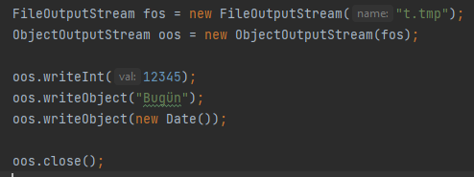
ObjectInputStream tarafından okunabilen bir nesne yazmak için:

Slide 25
ObjectOutputStream
writeObject yöntemi, karşılık gelen readObject yönteminin onu geri yükleyebilmesi için belirli sınıfı için nesnenin durumunu yazmaktan sorumludur. Yöntemin, nesnenin üst sınıflarına veya alt sınıflarına ait durumla ilgilenmesi gerekmez. Durum, writeObject yöntemi kullanılarak veya DataOutput tarafından desteklenen ilkel veri türleri için yöntemler kullanılarak ObjectOutputStream öğesine tek tek alanlar yazılarak kaydedilir.
Serileştirme, Java.io.Serializable arabirimini uygulamayan hiçbir nesnenin alanlarını yazmaz. Serileştirilemeyen Nesnelerin alt sınıfları serileştirilebilir olabilir. Bu durumda, seri hale getirilemeyen sınıfın, alanlarının başlatılmasına izin vermek için bağımsız değişken olmayan bir kurucuya sahip olması gerekir. Bu durumda, seri hale getirilemeyen sınıfın durumunu kaydetmek ve geri yüklemek alt sınıfın sorumluluğundadır. Bu sınıfın alanlarının erişilebilir olması (genel, paket veya korumalı) veya durumu geri yüklemek için kullanılabilecek get ve set yöntemlerinin bulunması sıklıkla karşılaşılan bir durumdur.
NotSerializableException'ı oluşturan writeObject ve readObject yöntemleri uygulanarak bir nesnenin seri hale getirilmesi önlenebilir. Exception, ObjectOutputStream tarafından yakalanacak ve serileştirme işlemini iptal edecektir.

Slide 26
ObjectInputStream
Bir ObjectInputStream, daha önce bir ObjectOutputStream kullanılarak yazılmış ilkel verileri ve nesneleri seri durumdan çıkarır.
ObjectOutputStream ve ObjectInputStream, sırasıyla FileOutputStream ve FileInputStream ile kullanıldığında nesnelerin grafikleri için kalıcı depolamaya sahip bir uygulama sağlayabilir. ObjectInputStream, daha önce seri hale getirilen nesneleri kurtarmak için kullanılır. Diğer kullanımlar, bir soket akışı kullanarak ana bilgisayarlar arasında nesnelerin geçirilmesini veya bir uzak iletişim sisteminde argümanları ve parametreleri sıralamayı ve sıralamayı kaldırmayı içerir.
ObjectInputStream, akıştan oluşturulan grafikteki tüm nesnelerin türlerinin Java Sanal Makinesi'nde bulunan sınıflarla eşleşmesini sağlar. Standart mekanizmalar kullanılarak sınıflar gerektiği gibi yüklenir.
Akışlardan yalnızca Java.io.Serializable veya Java.io.Externalizable arabirimini destekleyen nesneler okunabilir.
readObject yöntemi, akıştan bir nesneyi okumak için kullanılır. İstenilen türü elde etmek için Java'nın güvenli dökümü kullanılmalıdır. Java'da dizeler ve diziler nesnelerdir ve serileştirme sırasında nesneler olarak kabul edilir. Okunduklarında beklenen türe dönüştürülmeleri gerekir.
İlkel veri türleri, DataInput'ta uygun yöntem kullanılarak akıştan okunabilir.

Slide 27
ObjectInputStream
Nesneler için varsayılan seri durumdan çıkarma mekanizması, her alanın içeriğini, yazıldığı sırada sahip olduğu değere ve türe geri yükler. Geçici veya statik olarak bildirilen alanlar, seri durumdan çıkarma işlemi tarafından yok sayılır. Diğer nesnelere yapılan başvurular, gerektiğinde bu nesnelerin akıştan okunmasına neden olur. Nesnelerin grafikleri, bir referans paylaşım mekanizması kullanılarak doğru şekilde geri yüklenir. Seri durumdan çıkarma sırasında her zaman yeni nesneler tahsis edilir, bu da mevcut nesnelerin üzerine yazılmasını önler.
Bir nesneyi okumak, yeni bir nesnenin yapıcılarını çalıştırmaya benzer. Nesne için bellek ayrılır ve null olarak başlatılır. Serileştirilemeyen sınıflar için bağımsız değişken olmayan constructorlar çağrılır ve ardından seri hale getirilebilir sınıfların alanları, Java.lang.object'e en yakın serileştirilebilir sınıftan başlayarak ve nesnenin en spesifik sınıfıyla biten akıştan geri yüklenir.

Slide 28
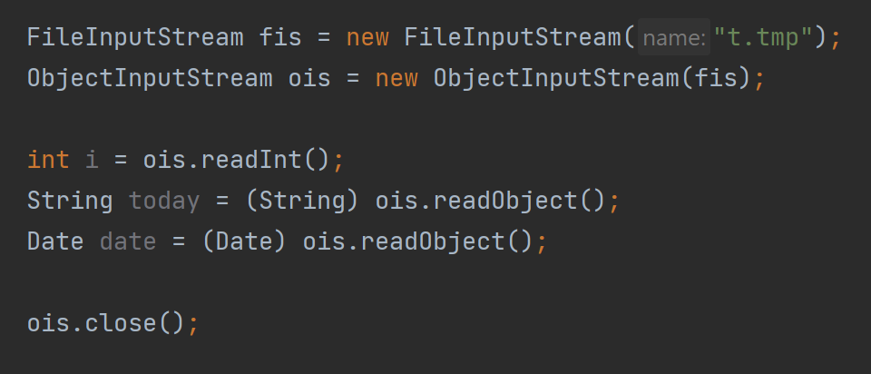
ObjectOutputStream ile serialize edilmiş veriyi deserialize etmek

Slide 29
ObjectInputStream ve ObjectOutputStream nasıl kullanılır?

Slide 30
Transient Anahtar Kelimesi ve Static Alanları Serileştirmek

Slide 31
Transient
Transient anahtar kelimesi ile belirlenmiş bir alan Java tarafından serileştirilmez.
Genelde serileştirilmesi istenmeyen veya serileştirilmesi durumunda dosya boyutunu oldukça arttıran alanlarda bu anahtar kelime kullanılır.

Slide 32
Static
Static olarak belirlenen alanlar sınıfa özgü alanlardır yani referansa özgü alanlar değillerdir bu yüzden Java tarafından serileştirilmez.

Slide 33
Ödev
Detaylar github üzerinden paylaşılacaktır.

